Slide 1
TimeMaster
Здоровец Анастасия

Slide 2
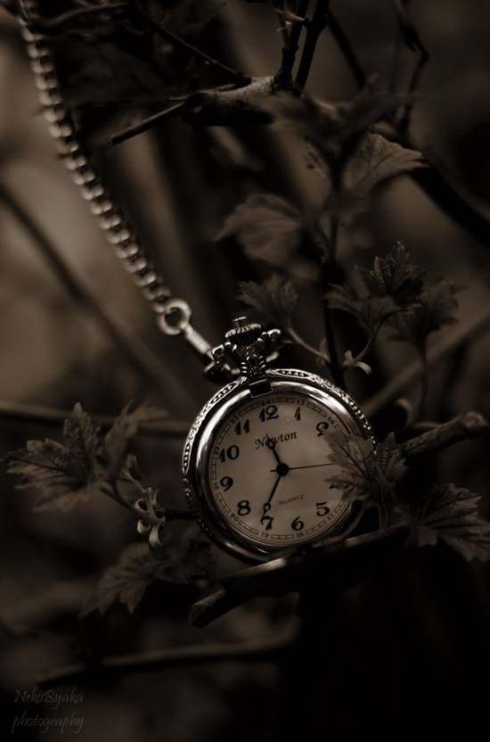

Описание
Приложение для распределения времени, присылает напоминание о запланированных задачах

Slide 3
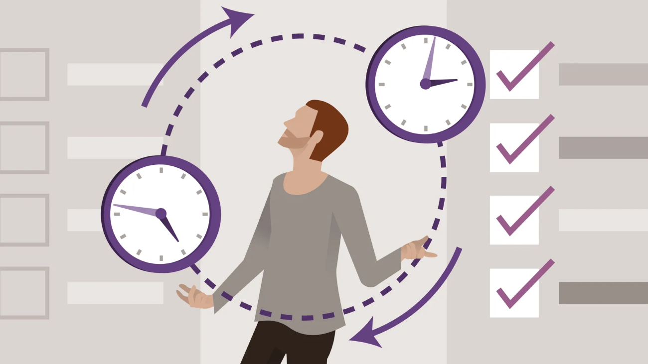
Цель
Помощь студентам/фрилансерам с распределением времени для выполнения своих задач

Slide 4


Программный код написан в приложении Android Studio, использовались внутренние библиотеки, но необходимо было установить приложения для работы с базами данных

Slide 5
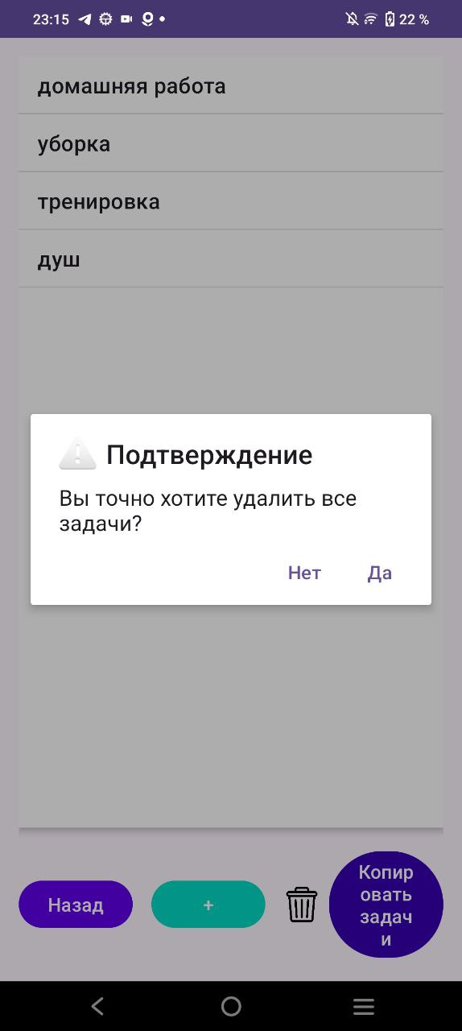
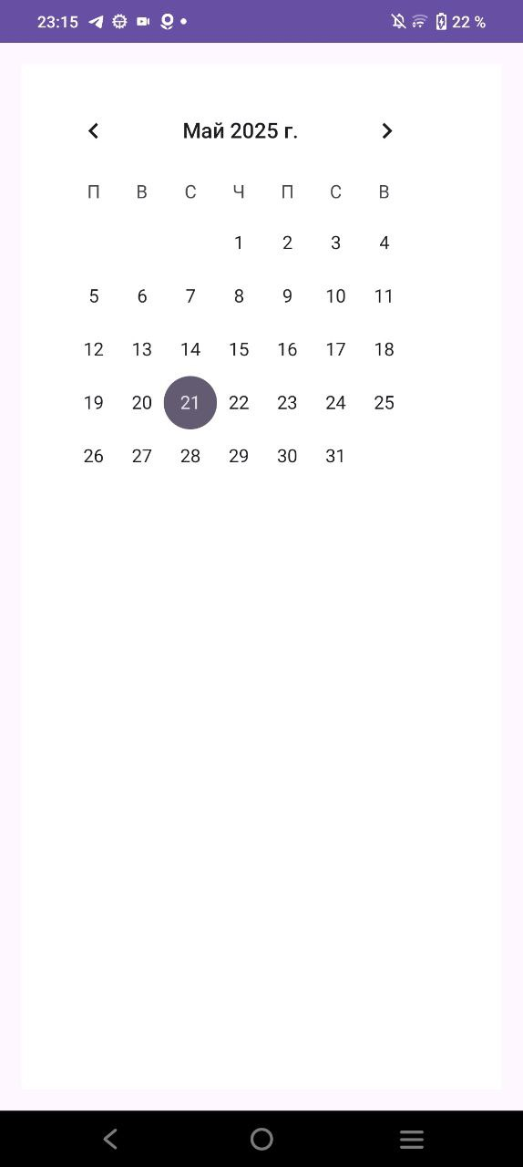
Приложение отправляет уведомления о планах, может копировать задачи на другие дни

Slide 6
TimeMaster
Здоровец Анастасия

